Slide 2
Pim Giel

Slide 3
Notes:
SHEET1 Wie muziek? Pop? Kl? Hiph?
Iedereen..maar zou muziek heilzaam?
HOE kind, normaal IQ STAP RE
STEL verstandelijk beperkt of dement wordt STAP MID
HOE VOEL je je hersenbloeding STAP LI
En wat brengt muziek dan? Wat wonderen muz als beperking? Daar wil ik…Einde pres: jullie in staat muz in eige…toe

Slide 4
Notes:
SH 2: ontstaan muziek. stom woord, fluitjes, trommelen. 50.000 jr. veel culturenritueel. Wij geven muz beperkte plaats in ons leven, huwelijk, begrafenissen. VB top 3
Is dat dan alles? Zit niet meer muziek in ons? Niet meer muzikaal? Wie van u vindt ?....Instrument? STAP VOREN + HAND
studies 96%. baby’s.

Slide 5
Notes:
SH 3; Klaptest

Slide 6
Notes:
SH4; Al heel lang musici => muziekbeleving. Nu muziektherapie = interventies, beperking of trauma... Steeds meer wetensch bewijs he effectief. Flinterdun
3 prof NL en ik een project => breed publiek.
Meest belangrijk muz alle delen breien, terwijl gehoor, spraak op 1 plek

Slide 7
Notes:
SH 5 Hoe effect muziek op de kwal op ons eigen leven.
VB Pim + Maxime.

Slide 8
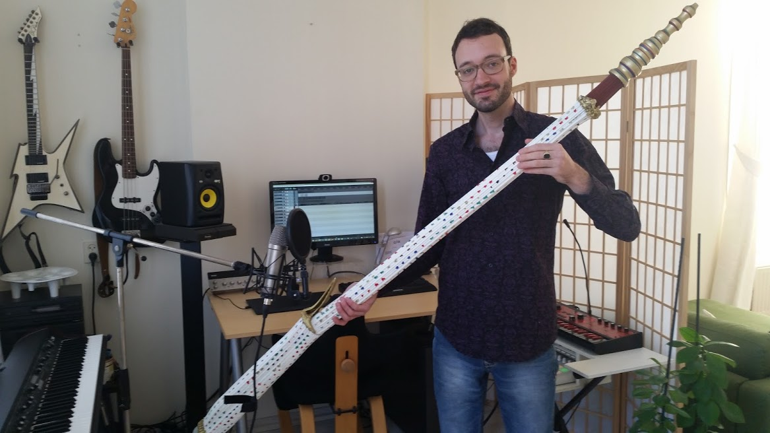

Notes:
, nu alles voor mijn films
BLOK 3 Hoe mensen met beperk, mantelzorgers en invloed muziek op kwal leven?
Even wat cijfers

Slide 9
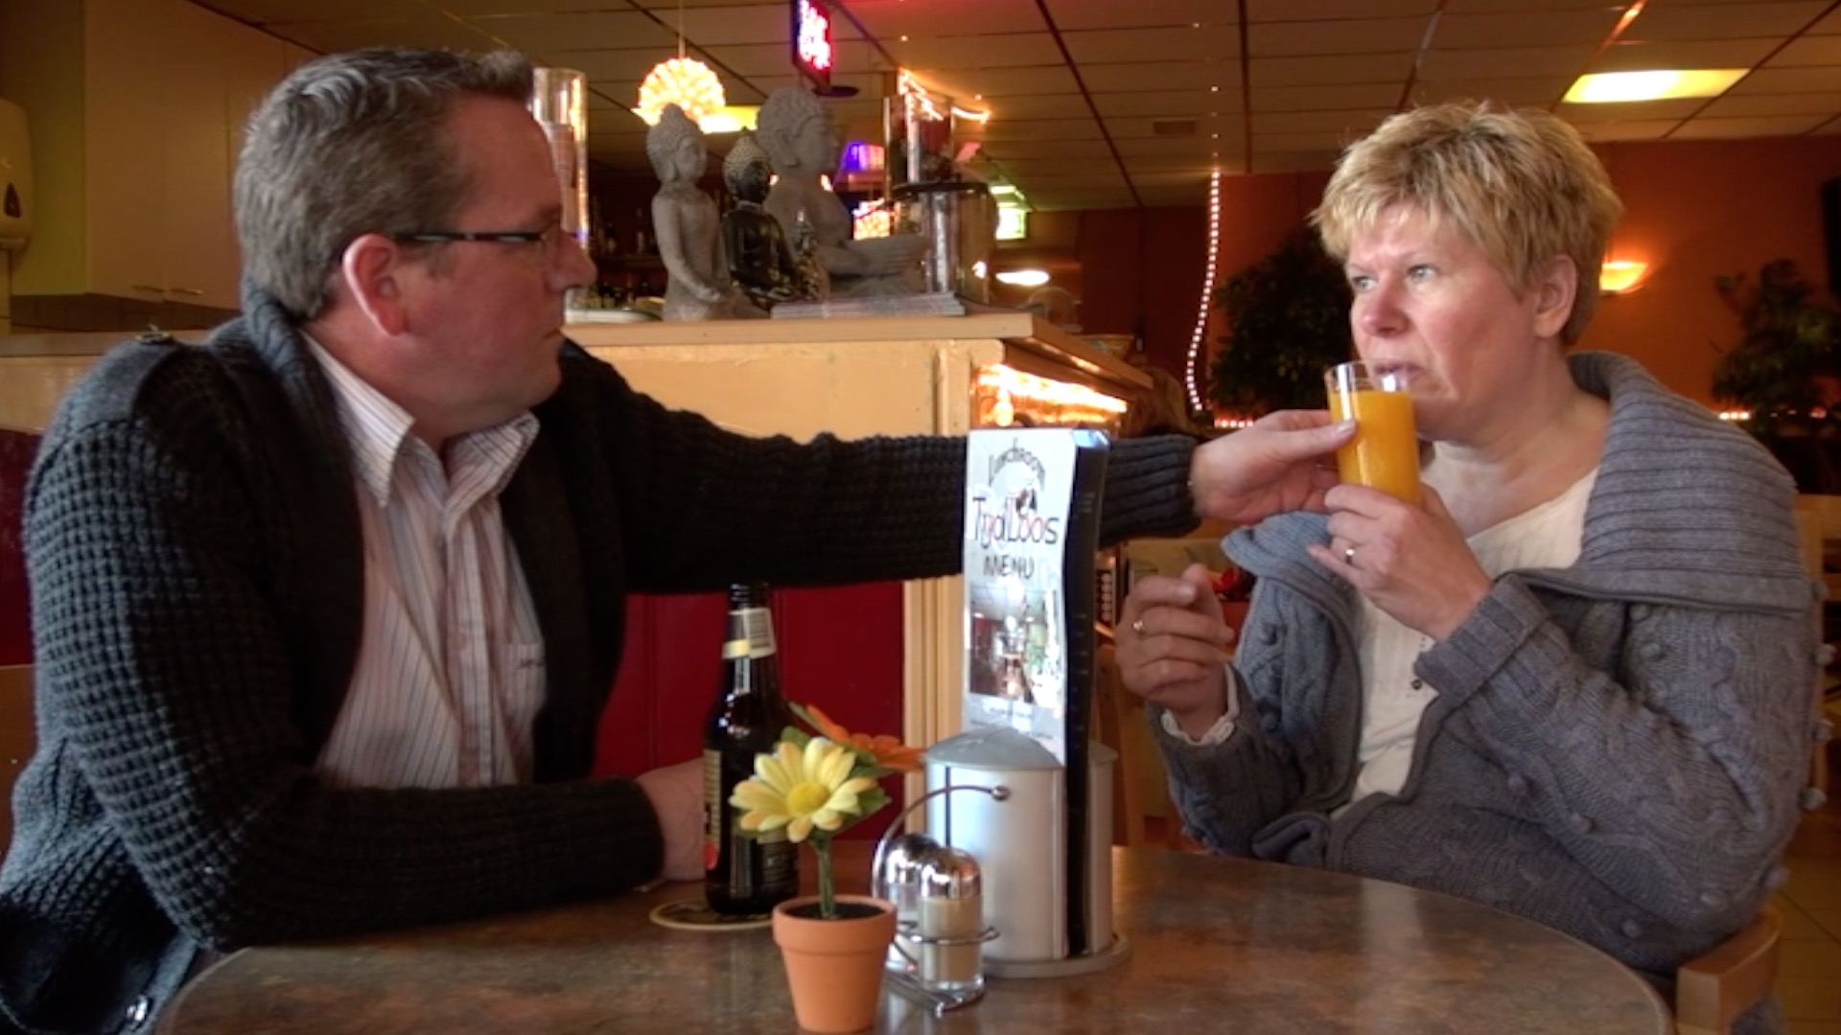
20% caregiver
Notes:
SH 8

Slide 10
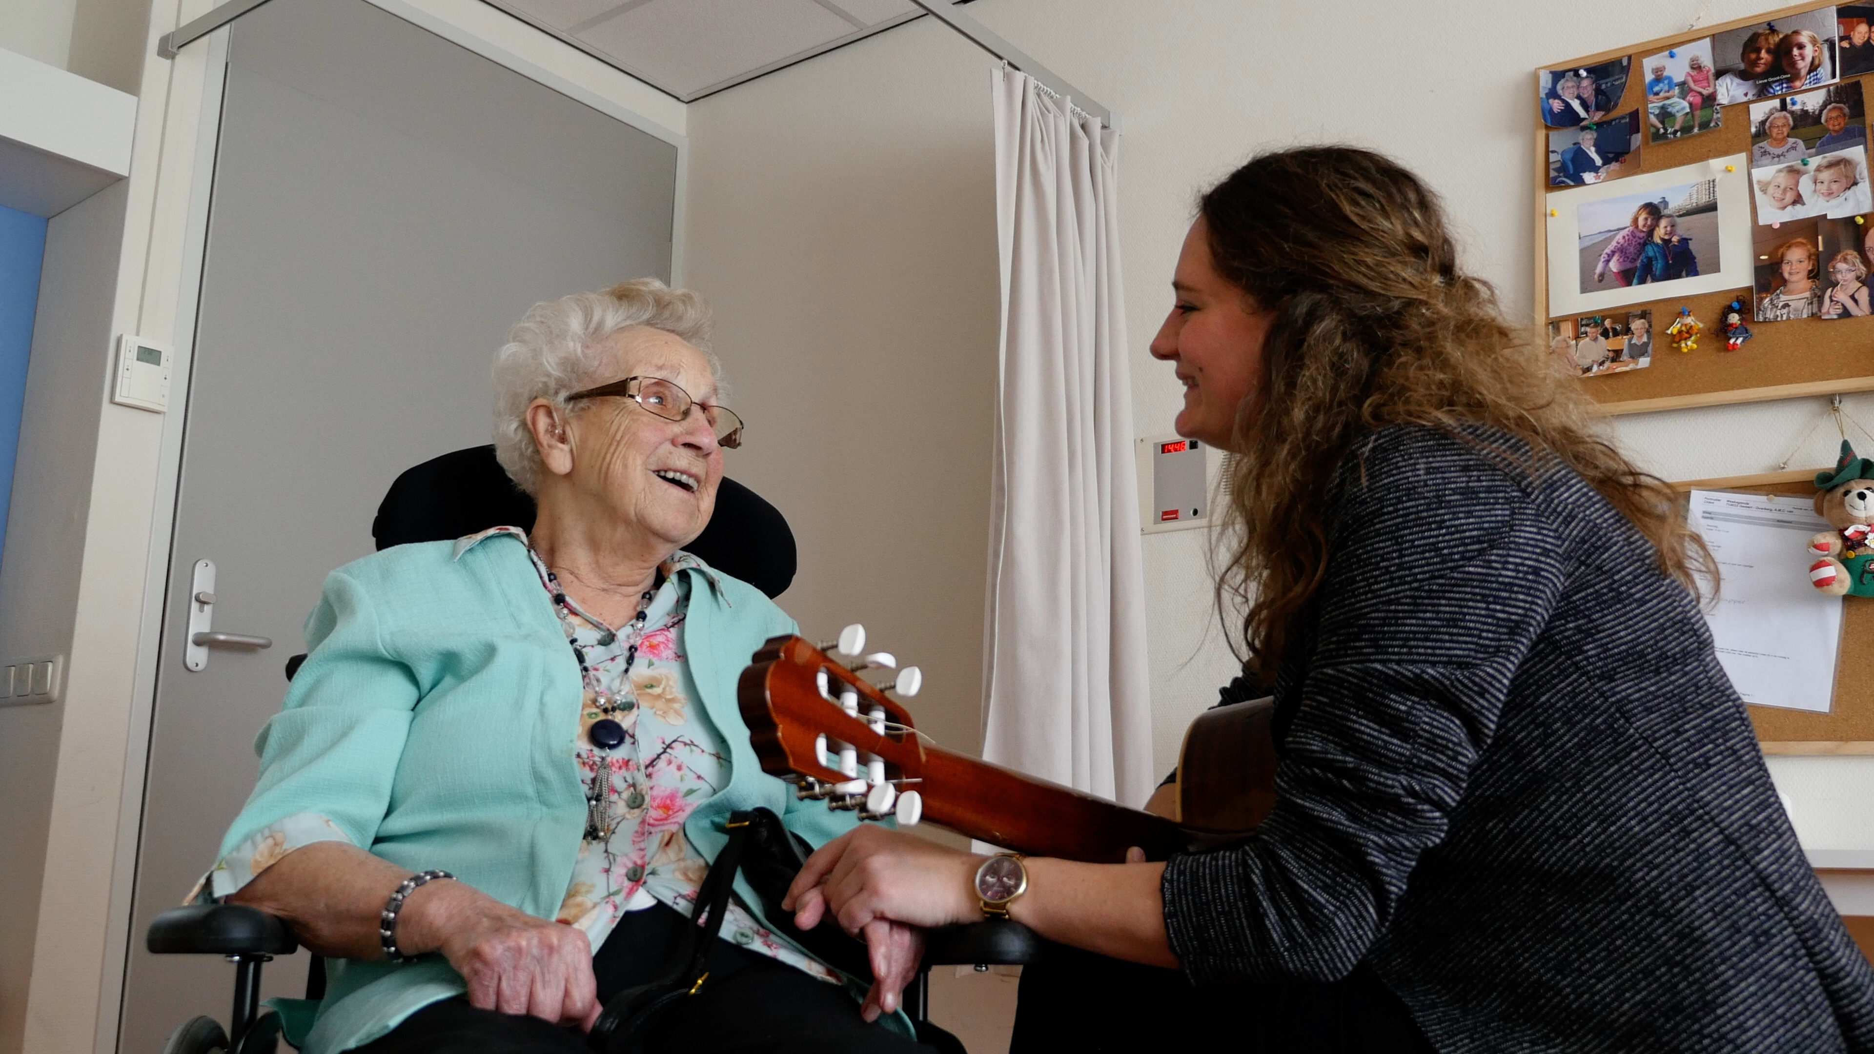
20% Alzheimer/Parkinson etc
Notes:
SH 8

Slide 11
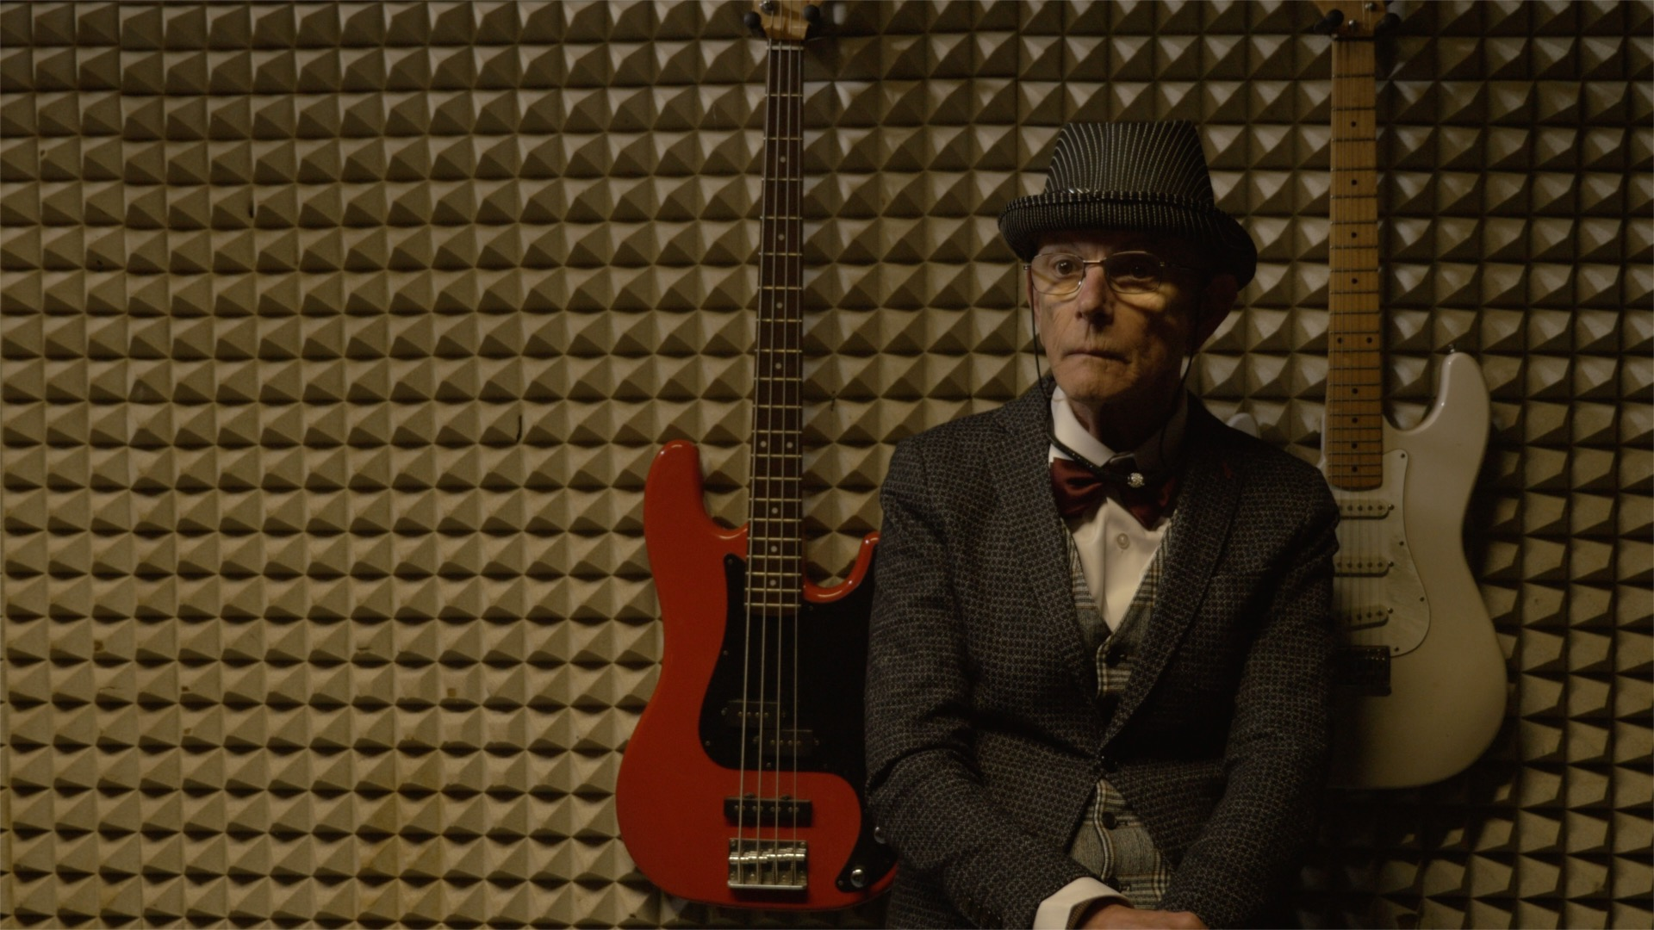
40% mental suffering
Notes:
SH 9

Slide 12
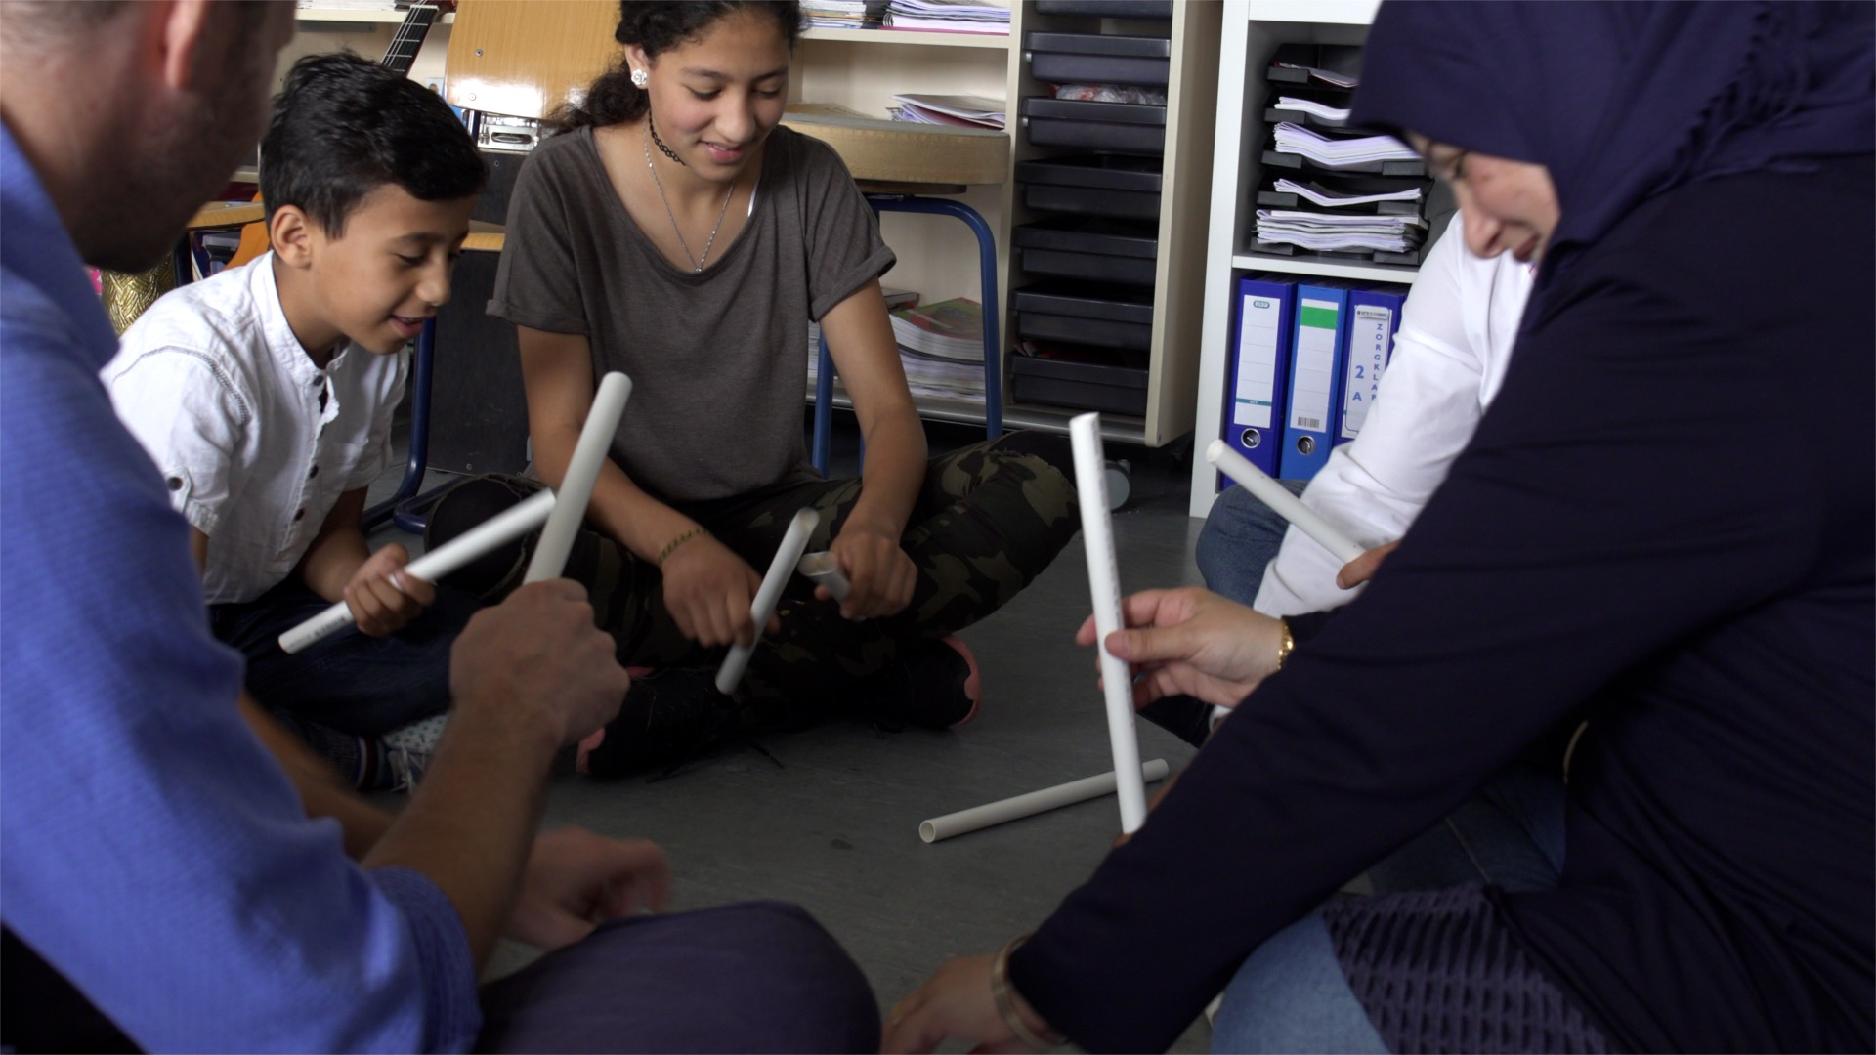
3% PTSS
Notes:
SH 9
10

Slide 13
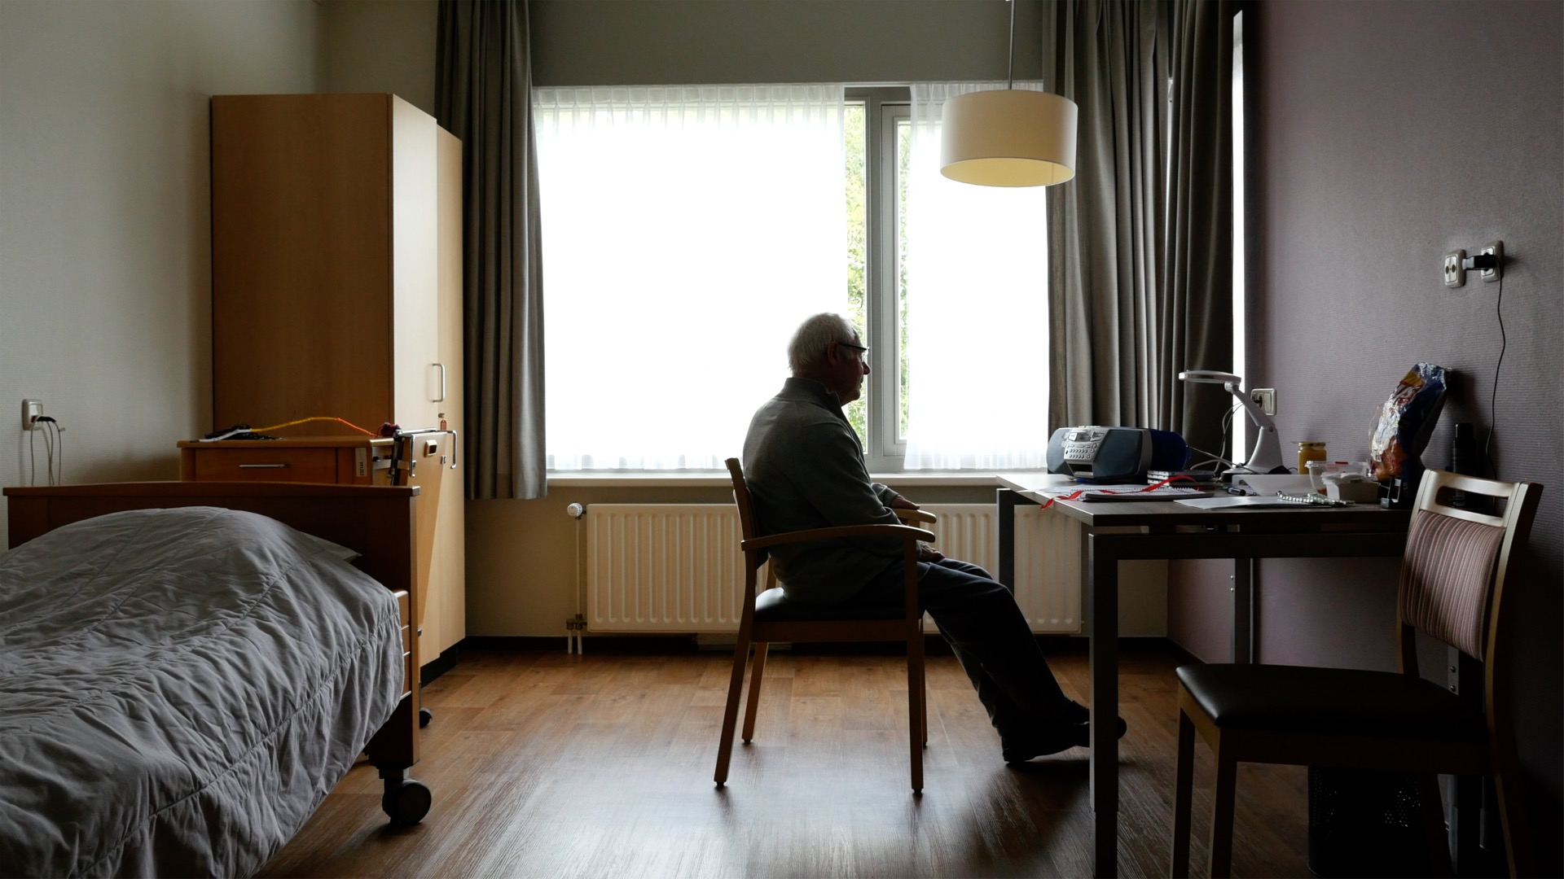
6% lonelyness
Notes:
SH 11

Slide 14
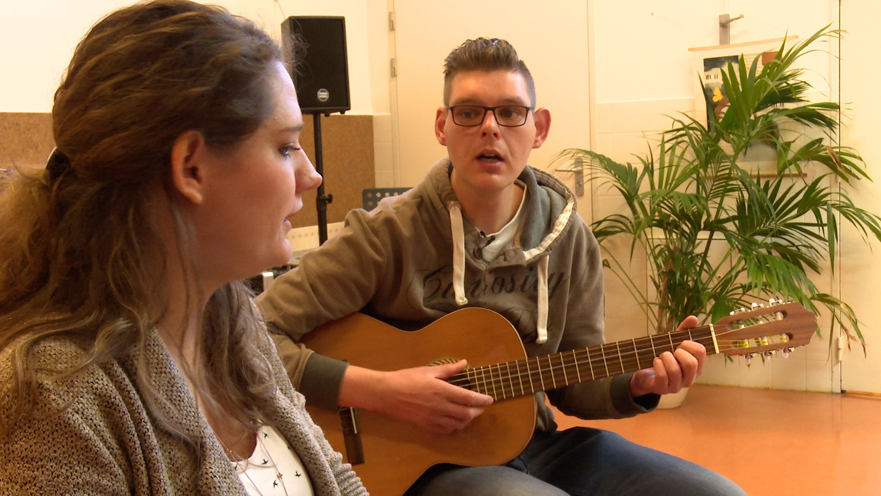
1% autism
Notes:
SH 12 Lijkt weinig maar we hebben 170.000 in

Slide 15
Notes:
SH 13 Wie van jullie met deze groep te maken HANDEN HOOG
Zou muziek deze mensen kunnen helpen?
Laten we eens naar vb kijken. We zien eerst Dimo, aut jongetje Aveen

Slide 16
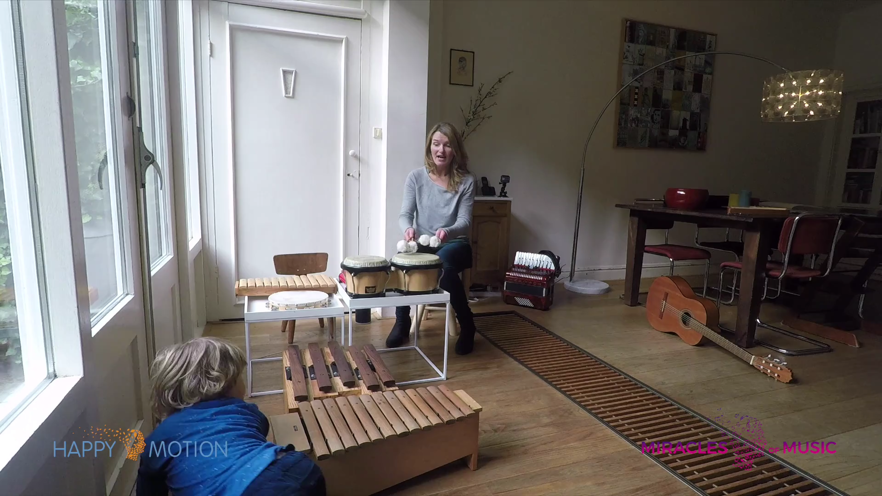
Notes:
SH 14; contact maken
Dan Jacqueline met VBep

Slide 17
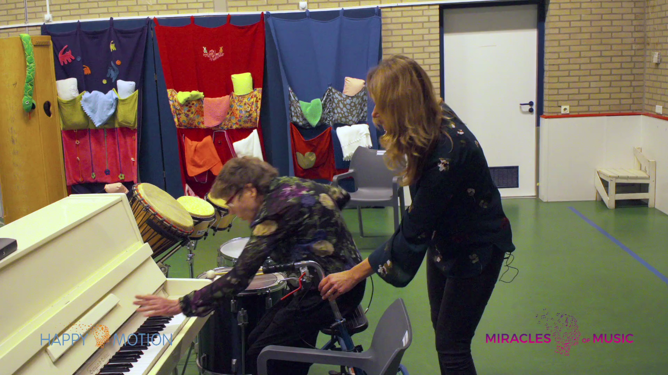
Notes:
SH 15 VGZ; verbinding via muziek, slechts 30 min MT, na effect net als dementia 2 dagen naeffect
Als laatste mw Donkers na hersenbl

Slide 18
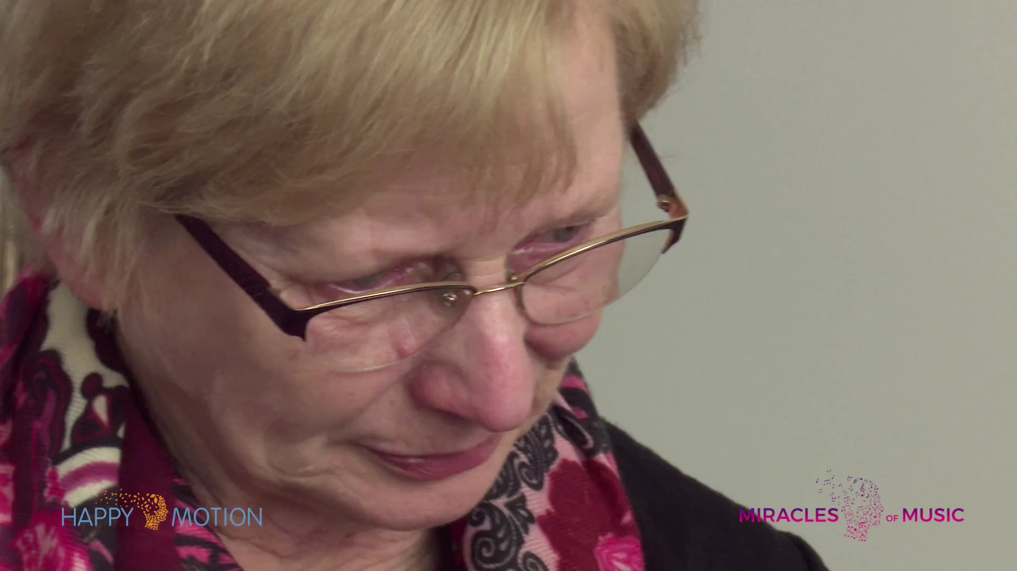
Notes:
SH 16 VB supermarkt

Slide 19

www.miraclesofmusic.nl
Notes:
SHEET 17 Mijn passie muz past in MoM - 4 onderdelen - Doel is om van elkaar te leren hoe muziek is in te zetten. + wetenschappelijk onderzoek.
MoM Meet niet alleen leerzaam, Het verbindt enorm en plezier

Slide 20


=>
Notes:
SHEET 18;
Zo zag ik onrustige man dementia, op podium door operazangeres en over kon geven
Ander VB, mag mee met groep trainers naar Jordanie voor kids met PTSS

Slide 21
=>
Notes:
SHEET 19 Wat kunnen jullie nu zelf thuis doen? Ik geef u 2 vb
Parkinson VINGERKNIPPEN
+ dementie wasbeurt, liedjes vroeger – Plezier, efficientie gesproken
Cijfers blijkt 50% van ons baat.
Ik nodig jullie uit om aan de slag te gaan, thuis/werk. Niet denken maar doen

Slide 22
Notes:
SHEET 20;
Laatste fragment VB meeting en 80+ koor (ook dementie!) en mijn zoon die MoM nr gecomponeerd.
Hij keyboard s premiere show CB Adam.

Slide 23
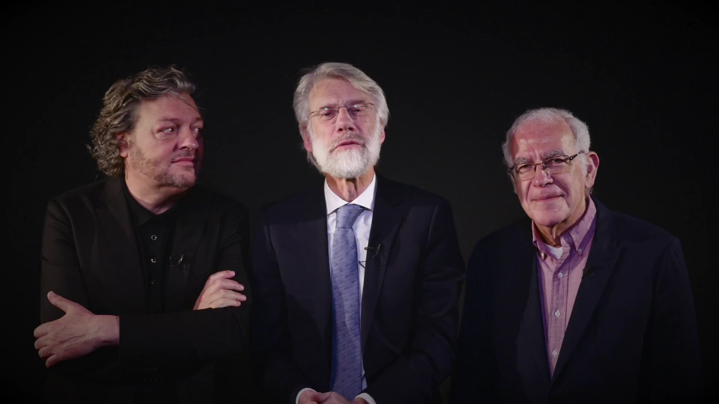
Notes:
SHEET 21;
Na fragment: ik voel me trotse vader en lang leve de muziek

